Slide 1
第六章： 数据的分析
1. 平均数与方差
一组数据中出现次数最多的那个数据叫作这组数据的众数。
一组数据中所有数据之和除以这组数据的个数，就得到这组数据的算数平均数，简称平均数。
加权平均数是一种在计算平均值时赋予不同数据点不同重要性（权重）的方法。计算方法是将每个数据值乘以其对应的权重，然后将所有乘积相加，最后除以所有权重的总和。
方差是各个数据与平均数之差的平方的平均数。标准差则是方差的算数平方根。

Slide 2
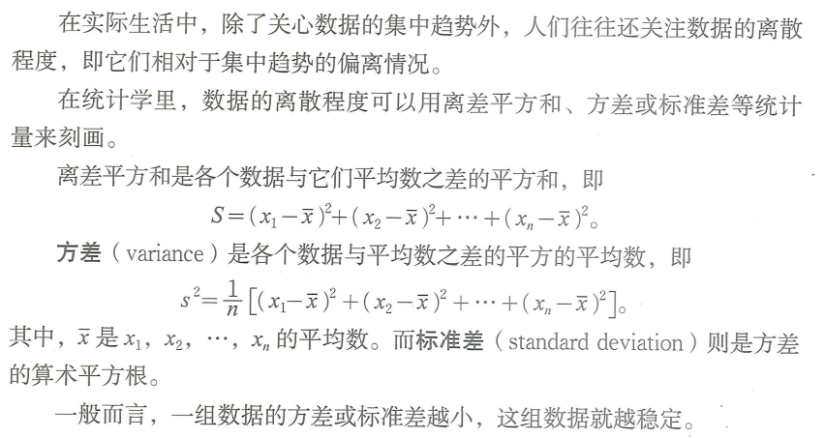

Slide 3
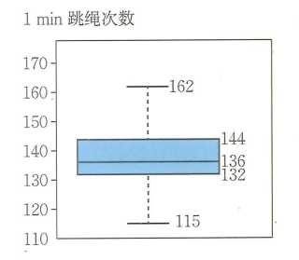
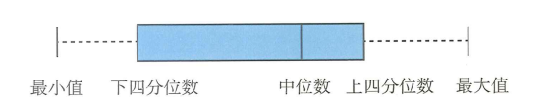
2. 中位数与箱线图
n个数据按大小顺序排列，处于最中间位置的一个数据（或最中间两个数据的平均数），叫作这组数据的中位数。
把一组数据分为个数相等的四部分，分别称为下四分位数、中位数和上四分位数，统称四分位数。
箱线图

Slide 4
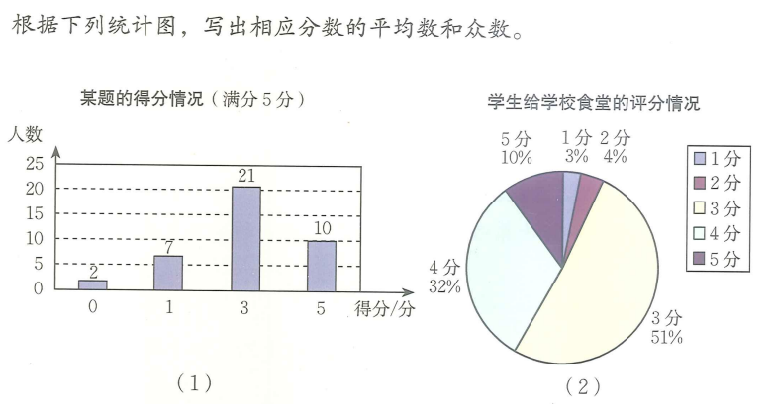

Slide 5
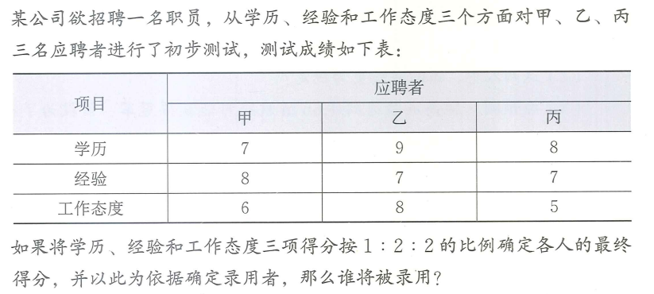

Slide 6
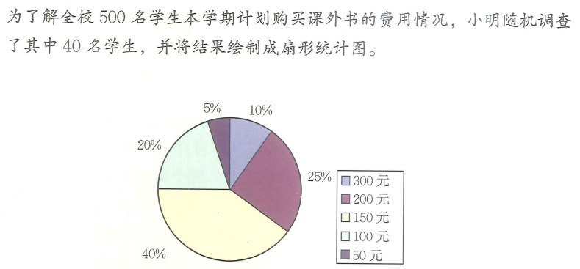

Slide 7
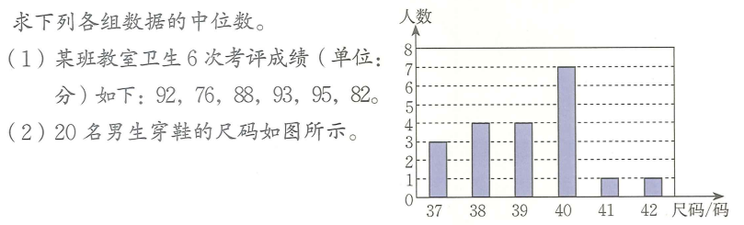
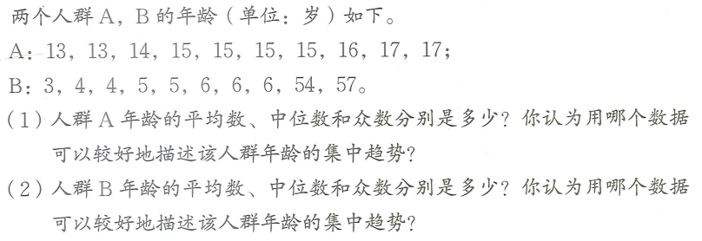

Slide 8
